Slide 1
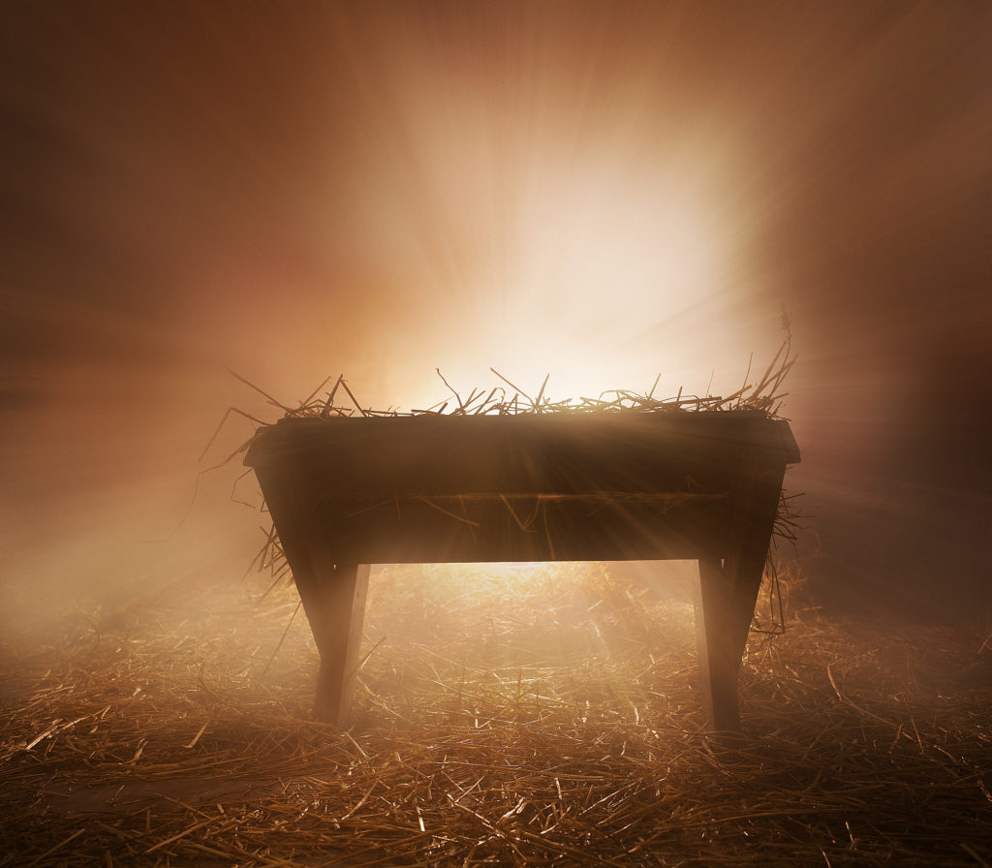
聖誕節的希望
12/12/2021

Slide 2


信心帶給你安心
你相信人事物的是什麼？
這些人事物是可靠的嗎？
“人非有信，就不能得神的喜悅；因為到神面前來的人必須信有神，且信他賞賜那尋求他的人。” (希伯來書 11:6)
希望或盼望帶給你決心和熱心
你生活有任何的盼望？
你的希望是可能實現嗎？

Slide 3

什麼是你今年聖誕節的希望？

Slide 4
“到了第六個月，天使加百列奉神的差遣往加利利的一座城去（這城名叫拿撒勒）， 到一個童女那裏，是已經許配大衛家的一個人，名叫約瑟。童女的名字叫馬利亞； 天使進去，對她說：「蒙大恩的女子，我問你安，主和你同在了！」 馬利亞因這話就很驚慌，又反覆思想這樣問安是甚麼意思。 天使對她說：「馬利亞，不要怕！你在神面前已經蒙恩了。 你要懷孕生子，可以給他起名叫耶穌。 他要為大，稱為至高者的兒子；主神要把他祖大衛的位給他。 他要作雅各家的王，直到永遠；他的國也沒有窮盡。」 馬利亞對天使說：「我沒有出嫁，怎麼有這事呢？」 天使回答說：「聖靈要臨到你身上，至高者的能力要蔭庇你，因此所要生的聖者必稱為神的兒子 。 況且你的親戚伊利莎白，在年老的時候也懷了男胎，就是那素來稱為不生育的，現在有孕六個月了。 因為，出於神的話，沒有一句不帶能力的。」 馬利亞說：「我是主的使女，情願照你的話成就在我身上。」天使就離開她去了。”(路加福音 1:26-38)

Slide 5
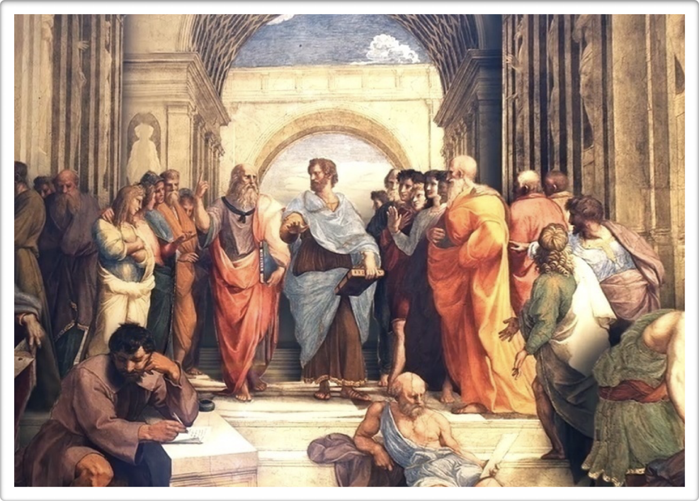
什麼是當年猶太人的希望？

Slide 6
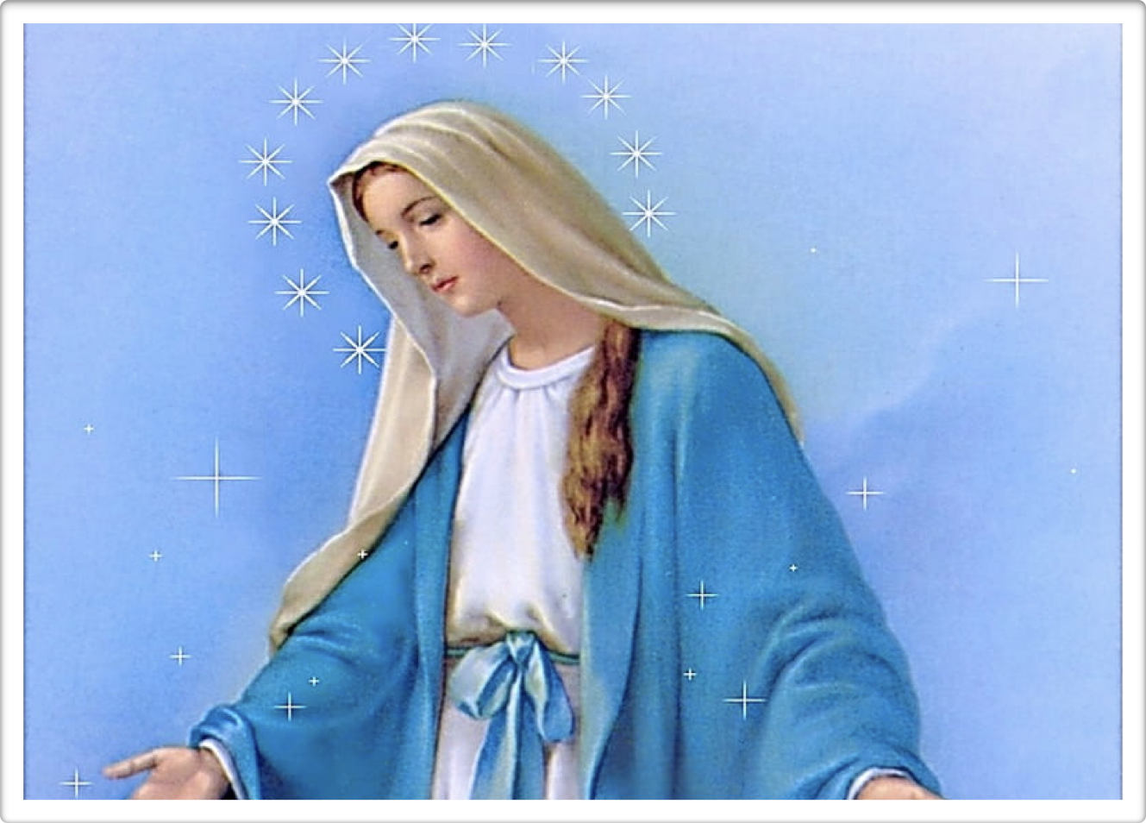
什麼是當年瑪利亞的希望？

Slide 7
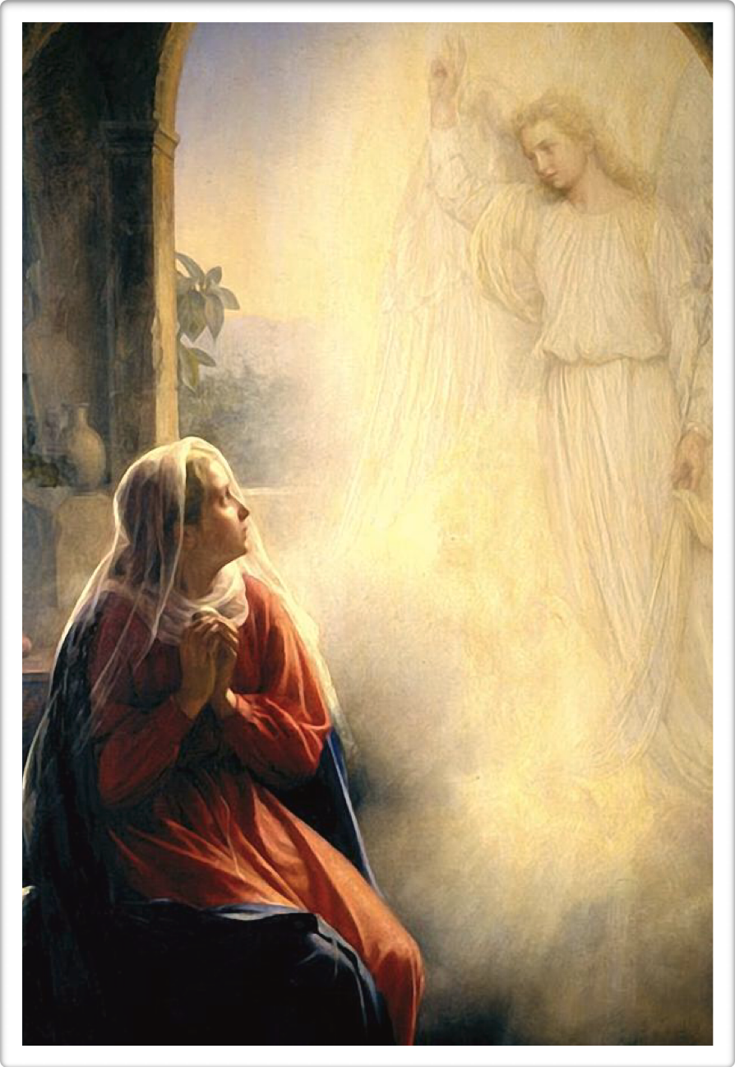
問安
驚慌思索
指示
理性問題
說明
謙卑遵命

Slide 8
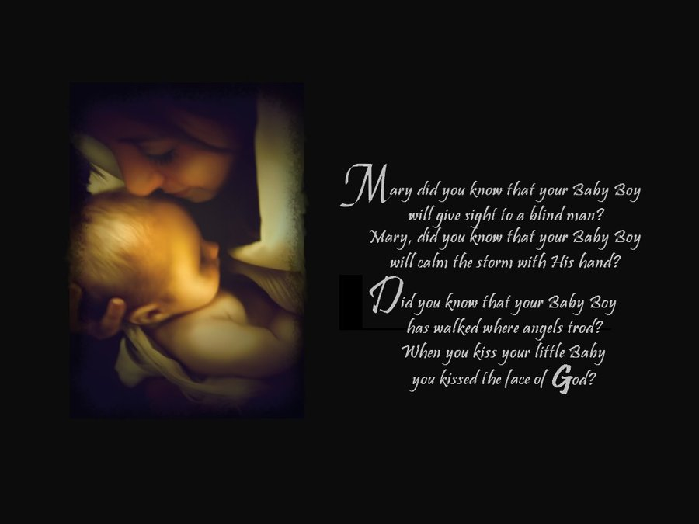

Slide 9

“如今常存的有信，有望，有愛這三樣，其中最大的是愛。”(哥林多前書 13:13)

Slide 10

主耶穌的降臨和再來是我們的希望
蒙恩的人
  需要回應神的呼召和成全神的旨意
  做好神接託的事情要倚靠聖靈謙卑服事

Slide 11
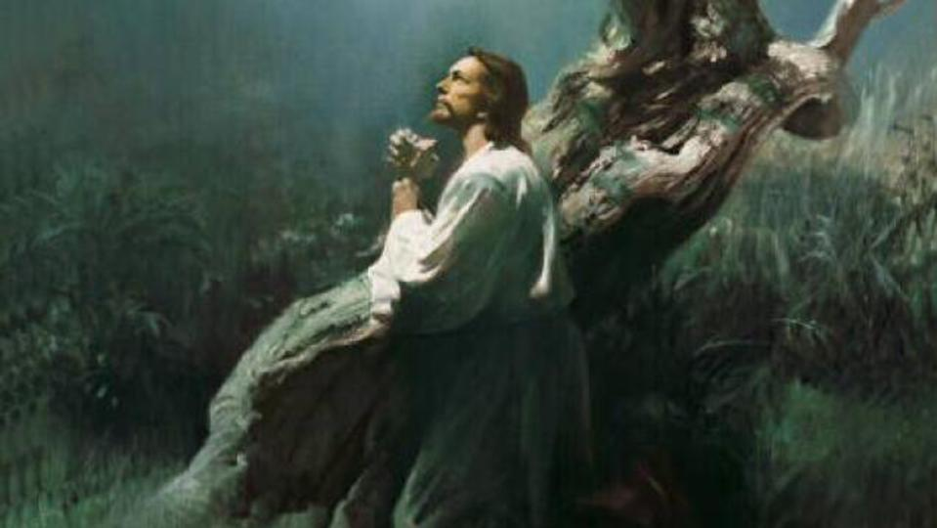
“說：「父啊！你若願意，就把這杯撤去；
然而，不要成就我的意思，只要成就你的意思。」”
(路加福音 22:42)

Slide 12
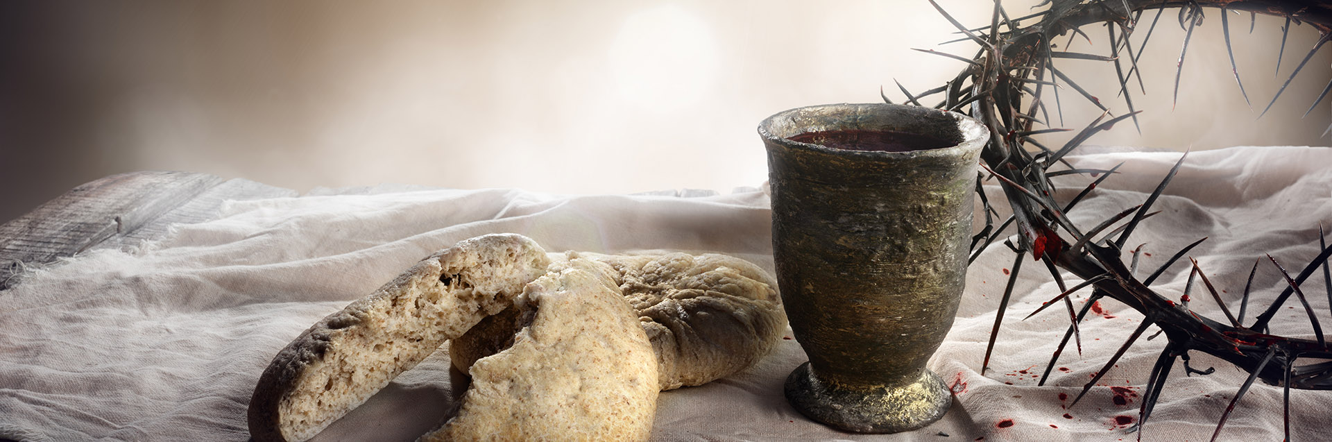
“我當日傳給你們的，原是從主領受的，就是主耶穌被賣的那一夜，拿起餅來， 祝謝了，就擘開，說：「這是我的身體，為你們捨的，你們應當如此行，為的是記念我。」 飯後，也照樣拿起杯來，說：「這杯是用我的血所立的新約，你們每逢喝的時候，要如此行，為的是記念我。」 你們每逢吃這餅，喝這杯，是表明主的死，直等到他來。”(哥林多前書 11:23-26)

